Slide 1

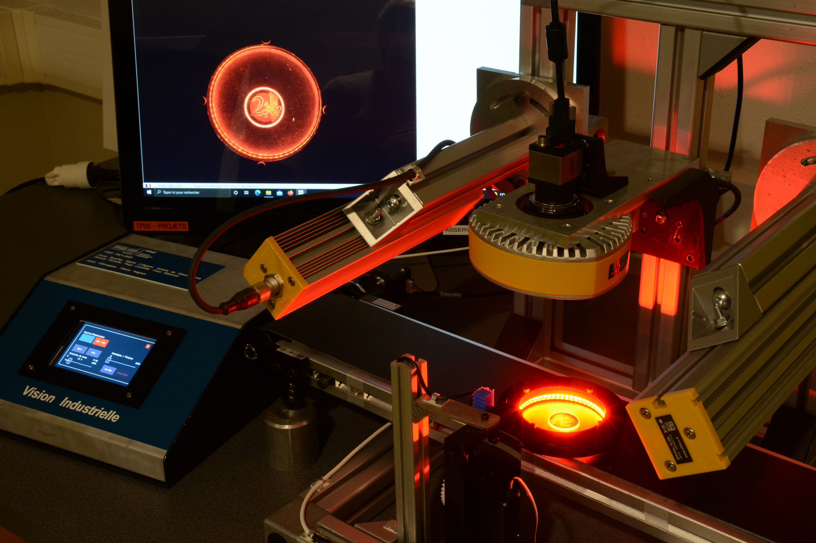
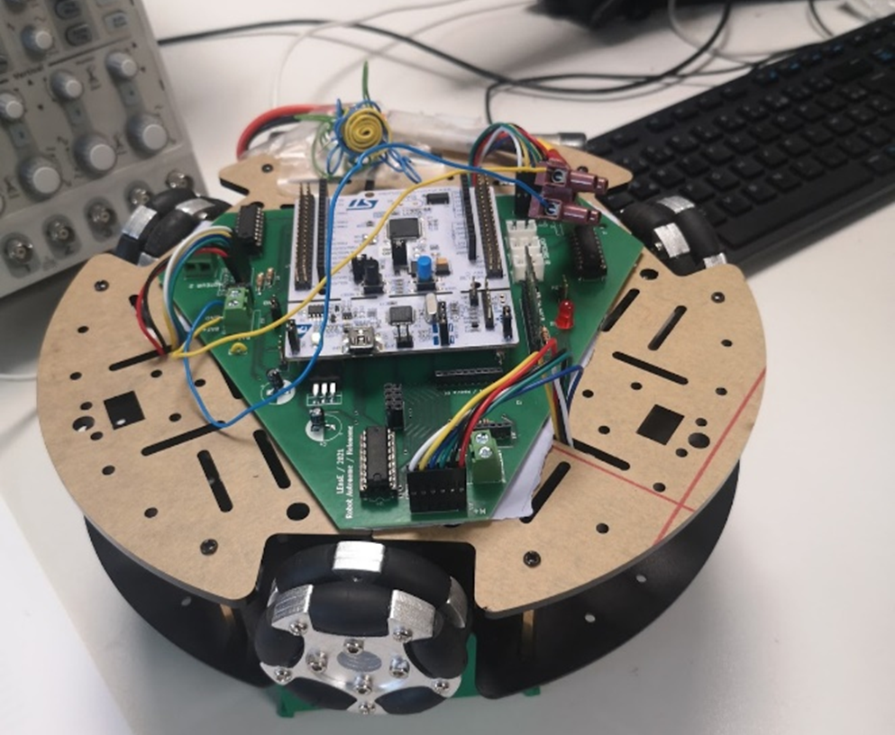
Interfaçage Numérique
Semestre 6 / TD et TP
Julien VILLEMEJANE

Slide 2

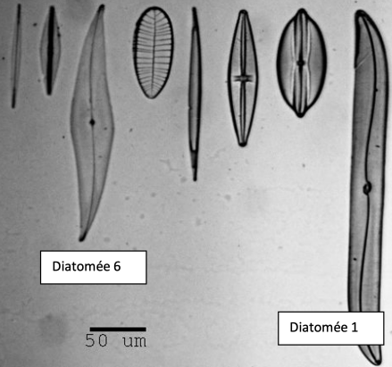
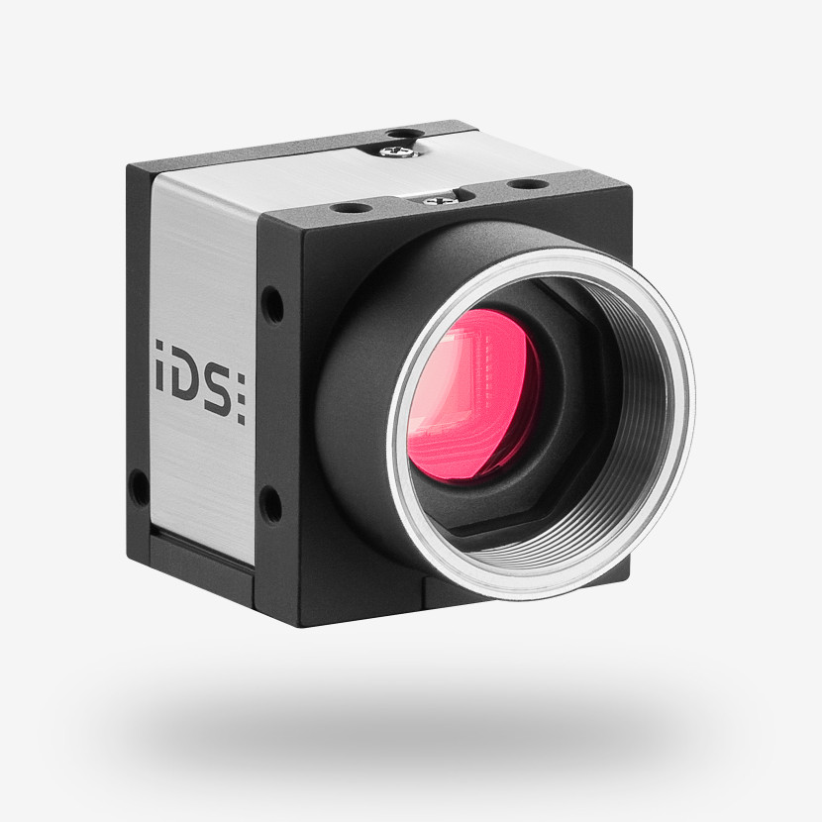
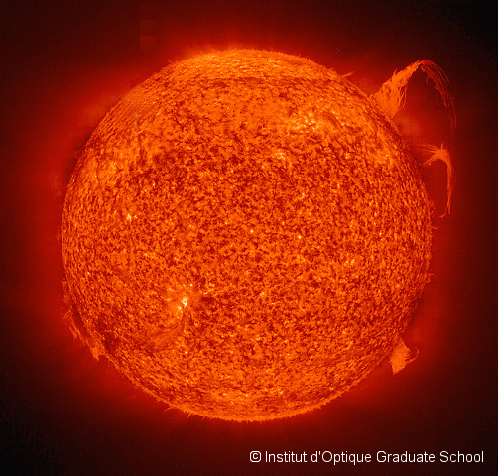
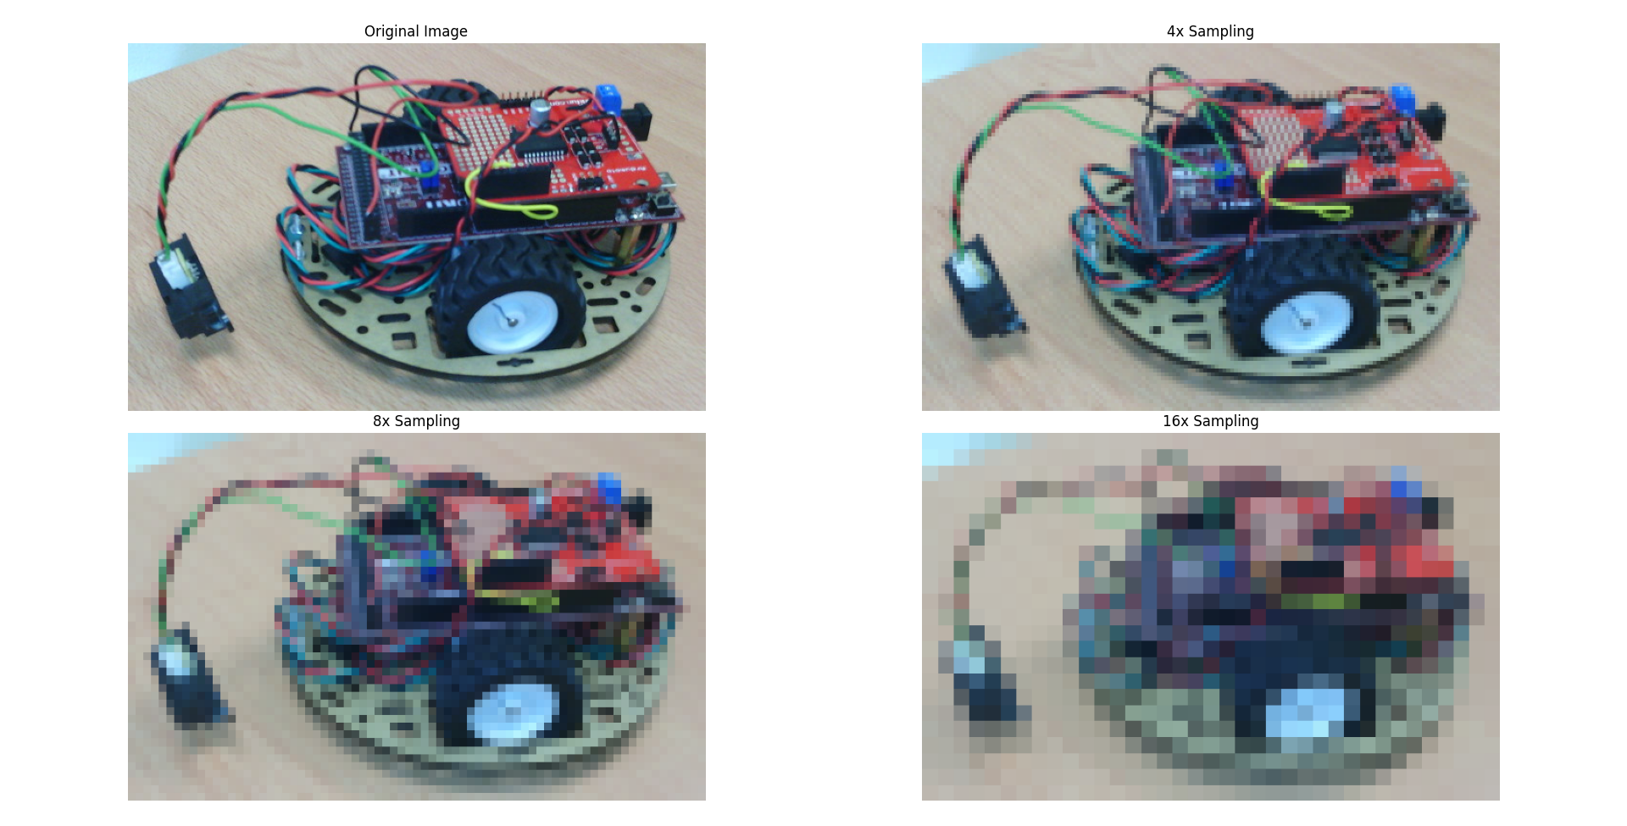
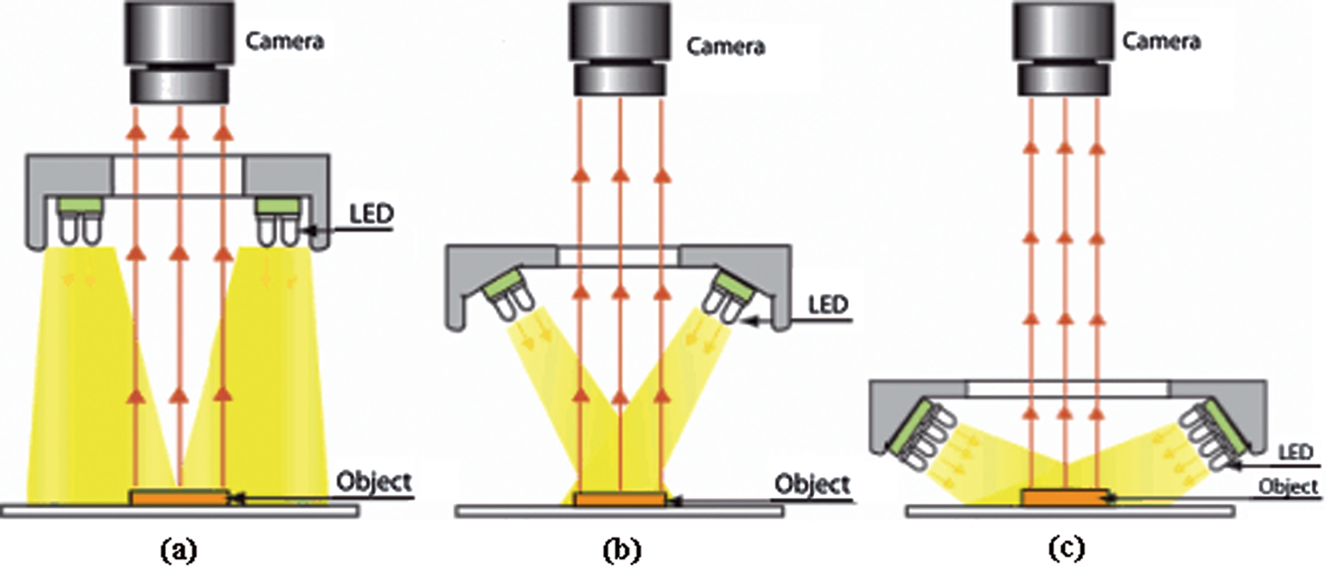
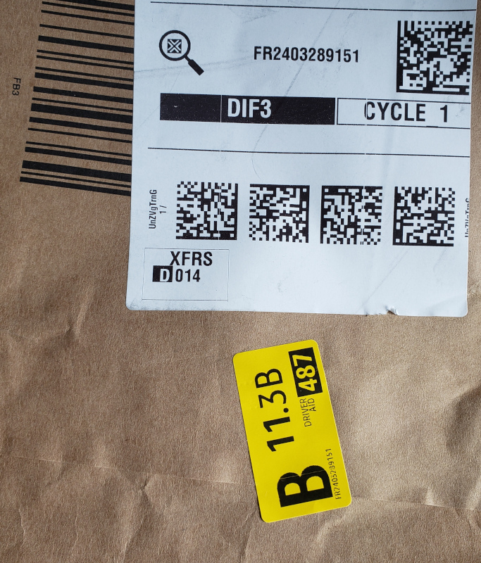
Interfaçage Numérique
Dong, Jing-Tao & lu, rs & Shi, Yan-Qiong & Xia, Rui-Xue & Li, Qi & Xu, Yan. (2011). Optical design of color light-emitting diode ring light for machine vision inspection. Optical Engineering - OPT ENG. 50. 10.1117/1.3567053.

Slide 3
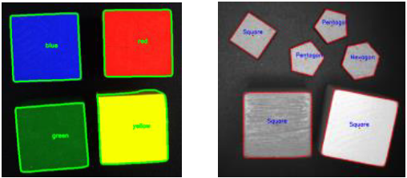
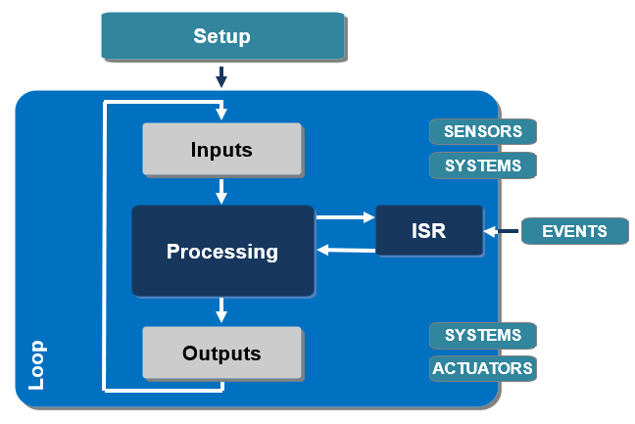
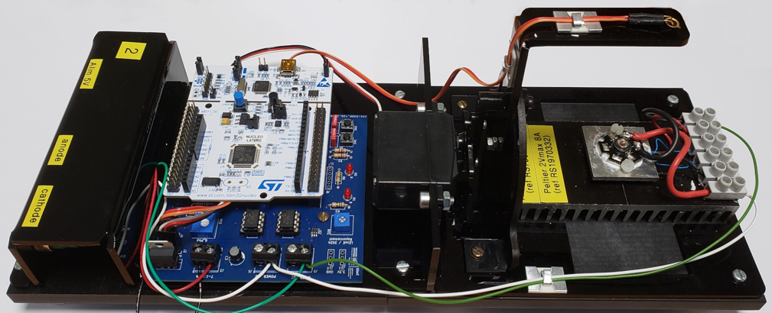
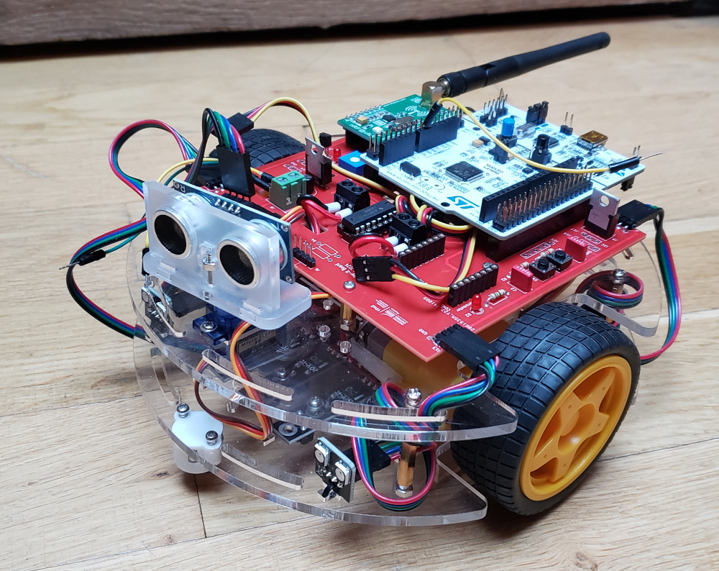
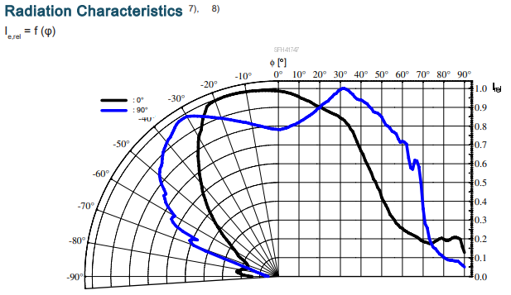
Interfaçage Numérique
Comment contrôler / piloter un système pour le rendre autonome ?
Comment piloter un instrument depuis un ordinateur ?
Comment détecter des objets dans une scène ?

Slide 4

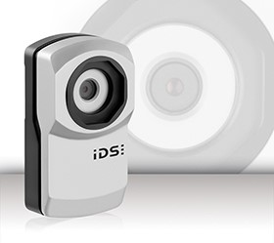
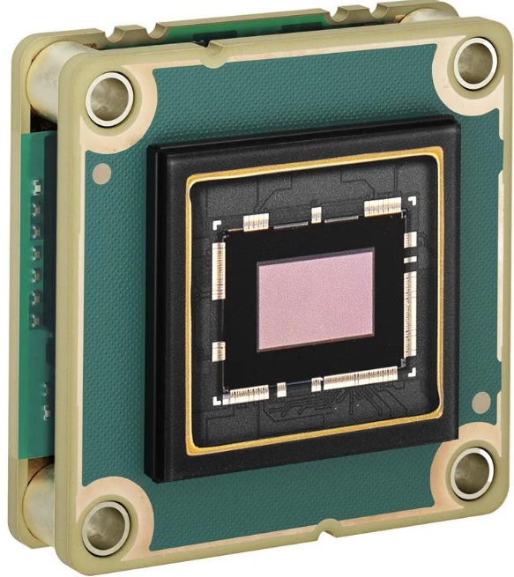
Interfaçage Numérique
Modalités et déroulement du module
IDS Sensor
Basler Sensor / Mouser

Slide 5
Déroulement
Volume horaire de 46,5h pour 5 ECTS
(European Credit Transfer and Accumulation System)
16 % du S6
8 séances de TP
4h30 / en binôme
5 séances de TD
Comment contrôler / piloter un système pour le rendre autonome ?
AOP
1h30
Comment piloter un instrument
depuis un ordinateur ?
Comment détecter des objets
dans une scène ?
Responsables
Fabienne BERNARD
Julien VILLEMEJANE

Slide 6
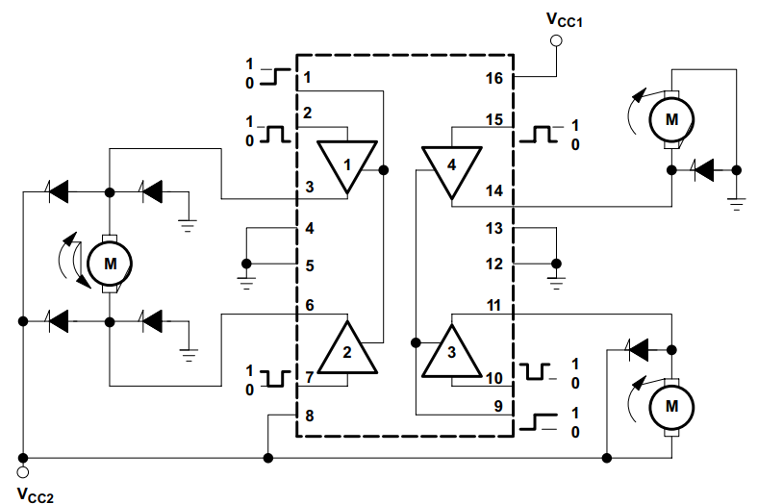
Déroulement
Robot
Nucleo
Robotique
Mini-projet : Pilotage moteur avec Arduino (Nucléo) / Suivi de ligne / Détection d’obstacle

Slide 7
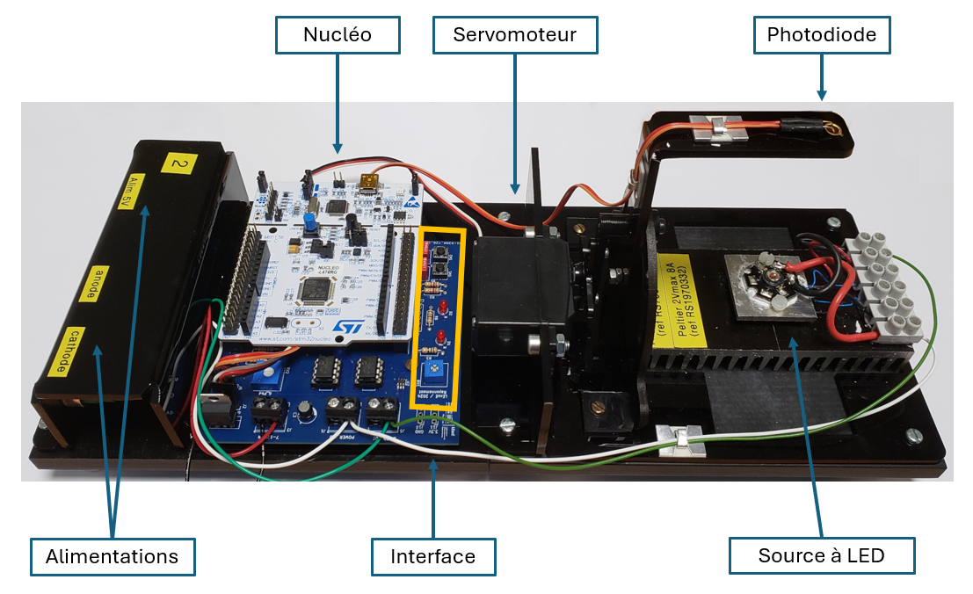
Déroulement
Rayonnement de LEDs
Protocole Série
LEDs Puissance
Mini-projet : Acquisition de données sous Python et affichage

Slide 8
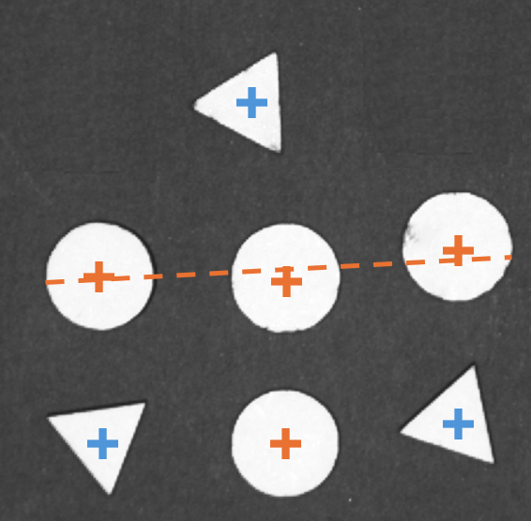
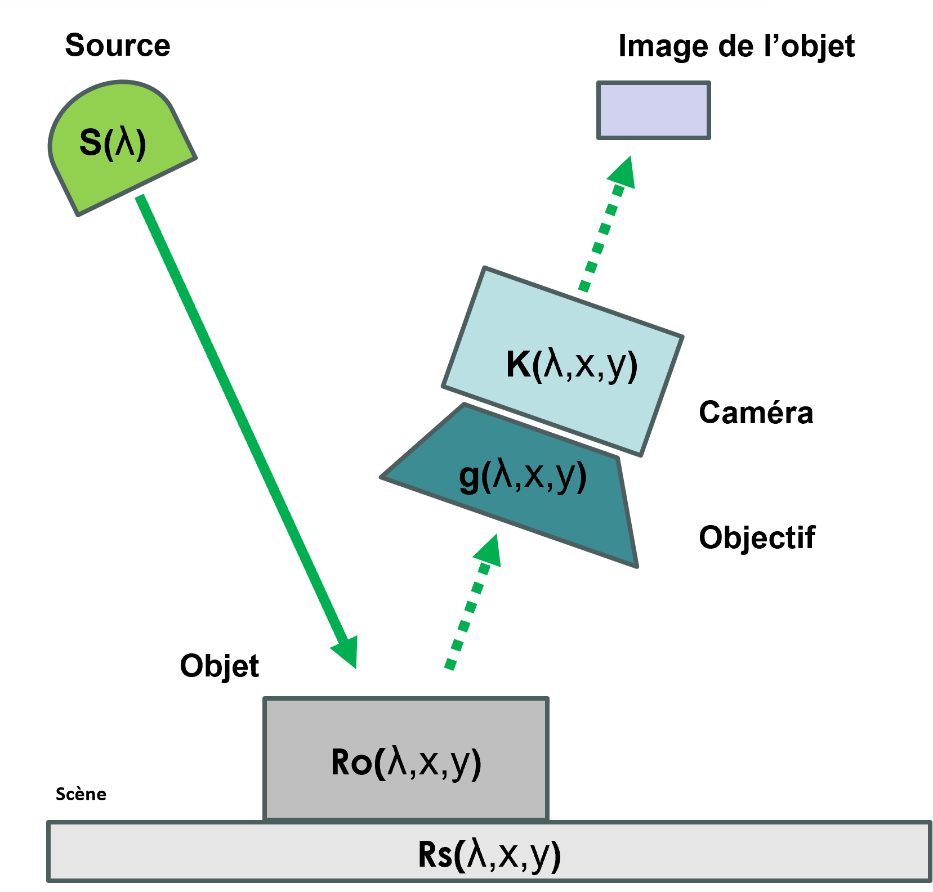

Déroulement
Vision Industrielle
Traitement Images
OpenCV
Détection d’objets

Slide 9
Déroulement
Interfaçage Numérique
B01 à B08
B09 à B16
Séance 1
TP Robot 1
TP VI1
TP D1
Séance 2
TP Robot 2
TP VI2
TP D2
Séance 3
TP Robot 3
TP D1
TP VI1
Séance 4
TP Robot 4
TP D2
TP VI2
Séance 5
TP VI1
TP D1
TP Robot 1
Séance 6
TP VI2
TP D2
TP Robot 2
Séance 7
TP D1
TP VI1
TP Robot 3
Séance 8
TP D2
TP VI2
TP Robot 4

Slide 10
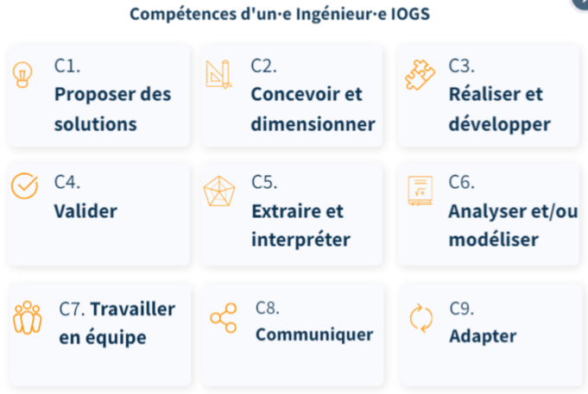
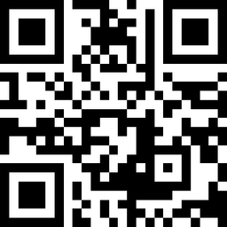
Modalités
Volume horaire de 46,5h pour 5 ECTS
(European Credit Transfer and Accumulation System)
16 % du S6
8 séances de TP
4h30 / en binôme
Module d’enseignement s’inscrivant dans le
déploiement de l’approche par compétences
5 séances de TD
1h30
Responsables
Fabienne BERNARD
Julien VILLEMEJANE
https://tinyurl.com/APC-IOGS

Slide 11
Modalités
Travail en séance
Livrables
Validation UE
Suivre les sujets de TP/mini-projets
Utiliser une plateforme de travail collaboratif (Notion, Teams…)
  Compte-rendu / Résultats
  Suivi du travail
Documenter les tests réalisés pour valider les fonctionnalités mise en œuvre
Test individuel (environ 2h) sur les systèmes embarqués
DISC
Document Individuel de Suivi de Compétences
  Diaporama commenté
Être présent·es et actif·ves
à toutes les séances
de TD et de TP
Fournir l’ensemble des livrables
Valider une solution technologique
DISC
Travailler en équipe

Slide 12


DISC
DISC
Format : Diaporama commenté
+ lieu de stockage de l’ensemble des preuves
DISC
Document Individuel de
Suivi des Compétences
Revendiquer un niveau de compétences
Accumuler des preuves (liens vers les preuves)
Séances de présentation (TD)
Présentation d’une ébauche de votre DISC
Version finale sur eCampus / Individuel !
21 mai 2026
https://tinyurl.com/APC-IOGS

Slide 13
Compétence C4
Valider une solution technologique
intégrant des fonctionnalités optiques/photoniques
établir les grandes lignes d'un protocole de test
réaliser un test sommaire d'une partie des fonctionnalités
mesurer des grandeurs caractéristiques des performances
rédiger une analyse partielle et préliminaire des résultats des tests
rédiger une brève auto-analyse de la conformité aux besoins

Slide 14
Compétence C7
Travailler en équipe dans le cadre de projets de recherche, de développement, de production, de stratégie industrielle ou d'innovation
établir une liste des savoir-faire personnels (déjà acquis ou à acquérir) utiles à un projet collectif
paramétrer la structure d'organisation du travail d'équipe
prendre en main les outils pour la mettre en oeuvre rapidement
participer à la rédaction collective de compte-rendus ou de rapports internes
solliciter des personnes ressources de façon pertinente

